Slide 1
第八章 图 论
在第二章讨论关系时，我们曾经引进过图的一些概念。在那里，图只是作为表达集合上二元关系的一种工具。在这一章我们对无向图的基本概念、基本性质、各种特殊的图及其判别方法进行较为详细的讨论。最后将无向图的概念和性质推广到有向图。由于学时有限，我们只介绍最基本的内容。
主要内容如下
8.1 图的基本概念 8.5 二部图
8.2 图的矩阵表示 8.6 平面图
8.3 欧拉图与哈密尔顿图 8.7 有向图
8.4 树 8.8 有向树

Slide 2
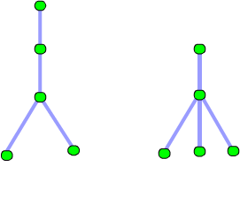
练习6-1
1．设图G=（V，E）有5个结点，若要使G成为连通图，G至少应有几条边？
（4条边）
2．设图G=（V，E），#V=8，若G有3个度为3的结点，2个度为2的结点，3个度为1的结点，问G有多少条边？
（8条边）
3．下图所给出的两个图是否同构？
（G与G′不同构）

Slide 3
练习6-2
1．设图G=（V，E），V={v₁，v₂，v₃，v₄}，邻接矩阵
问 (1）deg（v₁）=？deg（v₂）=？
( )
（2）图G是否完全图？ （ ）
（3）从v₁到v₂长为3的路有几条？ （ ）
deg（v₁）=2，deg（v₂）=3
N
4

Slide 4
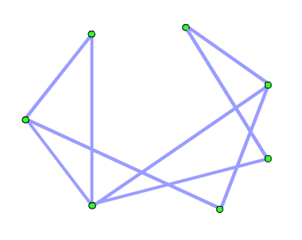
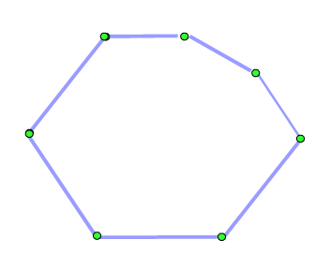
例6 已知关于a，b，c，d，e，f和g的下述事实：
a 讲英语； b 讲英语和汉语；
c 讲英语、意大利语和俄语；
d 讲日语和汉语； e 讲德国和意大利语；
f 讲法语、日语和俄语； g 讲法语和德语。
试问这七个人应如何排座位，才能使每个人都能和他身边的人交谈？
解 用结点表示人，用边表示连接的两个人能讲同一种语言，构造出图G如下：

Slide 5
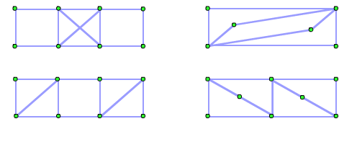
练习6-3
1．对下图的4个图，判断哪些是欧拉图，哪些是哈密尔顿图，分别在相应的括号中填入“Y”或“N”来回答。
是否欧拉图 是否哈密尔顿图
（a） （ Y ） （ Y ）
（b） （ Y ） （ N ）
（c） （ N ） （ Y ）
（d） （ N ） （ N ）

Slide 6
树的有些性质可用来作为树的定义，我们列出下面三条：
（1）每两个结点间由唯一的真路相连接的图是树；
（2）m=n–1的连通图是树；
(3）m=n–1且无环的图是树。
(4)每条边为割边的连通图是树。

Slide 7
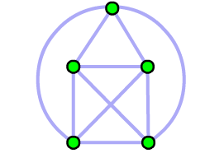
练习6-4
1．设树T有7条边，问T有多少个结点？（ ）
2．设G是一个树林，由3个分图组成，若G有15个结点，问G有多少条边？（ ）
3．互不同构的2结点树有（ ）棵？
互不同构的4结点树有（ ）棵？
8
12
1
2
4．求下图给出的带权图的最小生成树的权（ ）
24

Slide 8
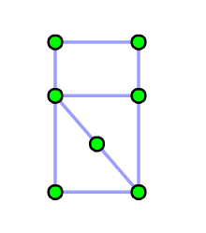
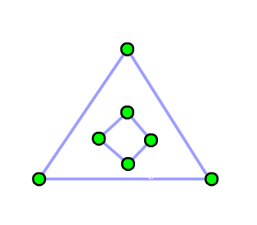
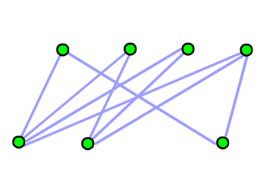
练习6-5
1．在括号中键入“Y”或“N”回答相应的问题。
（1）图(a)是否为二部图？（ ）
若是，找出它的互补结点子集：
V₁={ }
V₂={ }
(a) (b)
（2）图(b)是否为二部图？（ ）
Y
v₁，v₃，v₅，v₆
v₂，v₄，v₇
N

Slide 9
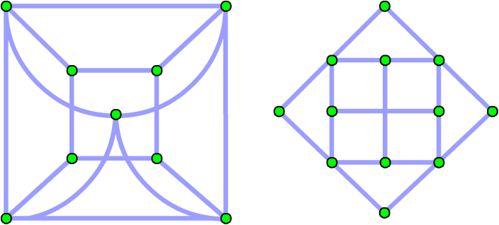
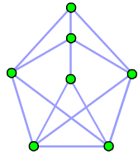
练习6-6
1．用简单、直观判别法判断下图所给出的
两个图是否平面图。
( )
( )
Y
Y
2．用库拉托斯基定理判别下图是否平面图。
( )
N

Slide 10
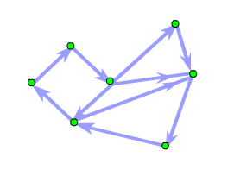
练习8-7
1. 对下图回答以下问题，在相应题目后面的括号中键入你的答案。
（1）由b到e的短程是 （ ）
（2）由b到e的路的条数是：A. 1条；B. 3条；C. 无数条
（ ）
（3）写出从g到e的一条非真路 （ ）
bage
C
gfedce
1
3
4
（4） deg⁺（e）=（ ）
（5） deg–（e）=（ ）
（6） deg（e）= （ ）
（7） d（a，f）=（ ）
d（f，a）=（ ）
25

Slide 11

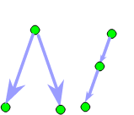
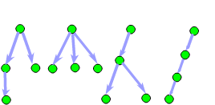
练习6-8
1．计算非同构的有向树的个数。
（1）2个结点非同构的有向树的个数是 。
（2）3个结点非同构的有向树的个数是 。
（3）4个结点非同构的有向树的个数是 。
1
2
4

Slide 12
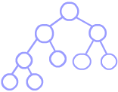
2． 对上图给出的二元树进行三种方式的周游。
（1）先根周游结果为_________________。
（2）中根周游结果为_________________。
（1）后根周游结果为_________________。
a
b
c
d
e
f
i
g
h
d
c
e
b
f
a
g
i
h
d
e
c
f
b
g
h
i
a

Slide 13
例 题
1．下面各图有几个结点？
（1）16条边，每个结点度均为2。
（2）21条边，3个度为4的结点，其余都是度为3的结点。
解 根据握手定理 计算
（1）2m=32，所以 ，因此结点数n=16
（2）设度为3的结点x个，2m=42，
所以3×4+3x=42，解得x=10
因此结点数n=10+3=13。

Slide 14
2．设图G的每一结点的度均为2，试证明G的每一分图均将包含一个环。
证明 设G′是G的任一分图，包含n个结点v₁，v₂，…，v_{n}和m条边。
因为G′中每一结点的度为2，所以
，于是m = n，
若G′不包含环，则G′是一棵树，有m = n–1,
但这与m = n相矛盾，因此G′必包含有环。

Slide 15
3． 一棵树T有5个度为2的结点，3个度为3的结点，4个度为4的结点，2个度为5的结点，其余均是度为1的结点，问T有几个度为1的结点？
解 设T有x个度为1的结点，则有
5×2+3×3+4×4+2×5+x = 2m
m = n–1
5+3+4+2+x = n
解以上三个方程得 x = 19

Slide 16
4．某次会议有12人参加，其中每人都至少有6个朋友，这12个人围成一圆桌入席，要想使每人相邻的两位都是朋友是否可能？说明理由。
解 题目的要求可以办到，其理由如下：
在平面上用12个结点分别表示12个人，若
两人是朋友，则在相应的两结点间连一条边，
设得到的图为G，则G中每一结点的度≥6，因此
G中每一对结点度之和≥12 。 根据定理6-9，
G是哈密尔顿图，即G中存在哈密尔顿环，故12人
围成一桌时，可以使每人与相邻两人是朋友。

